Slide 1
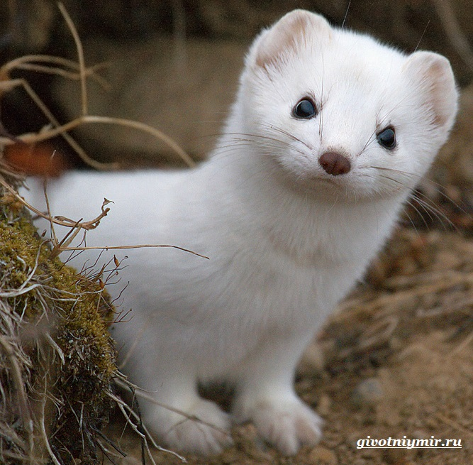
Изложение
по рассказу В. Бочарникова
«Мал, да удал»
.

Slide 2
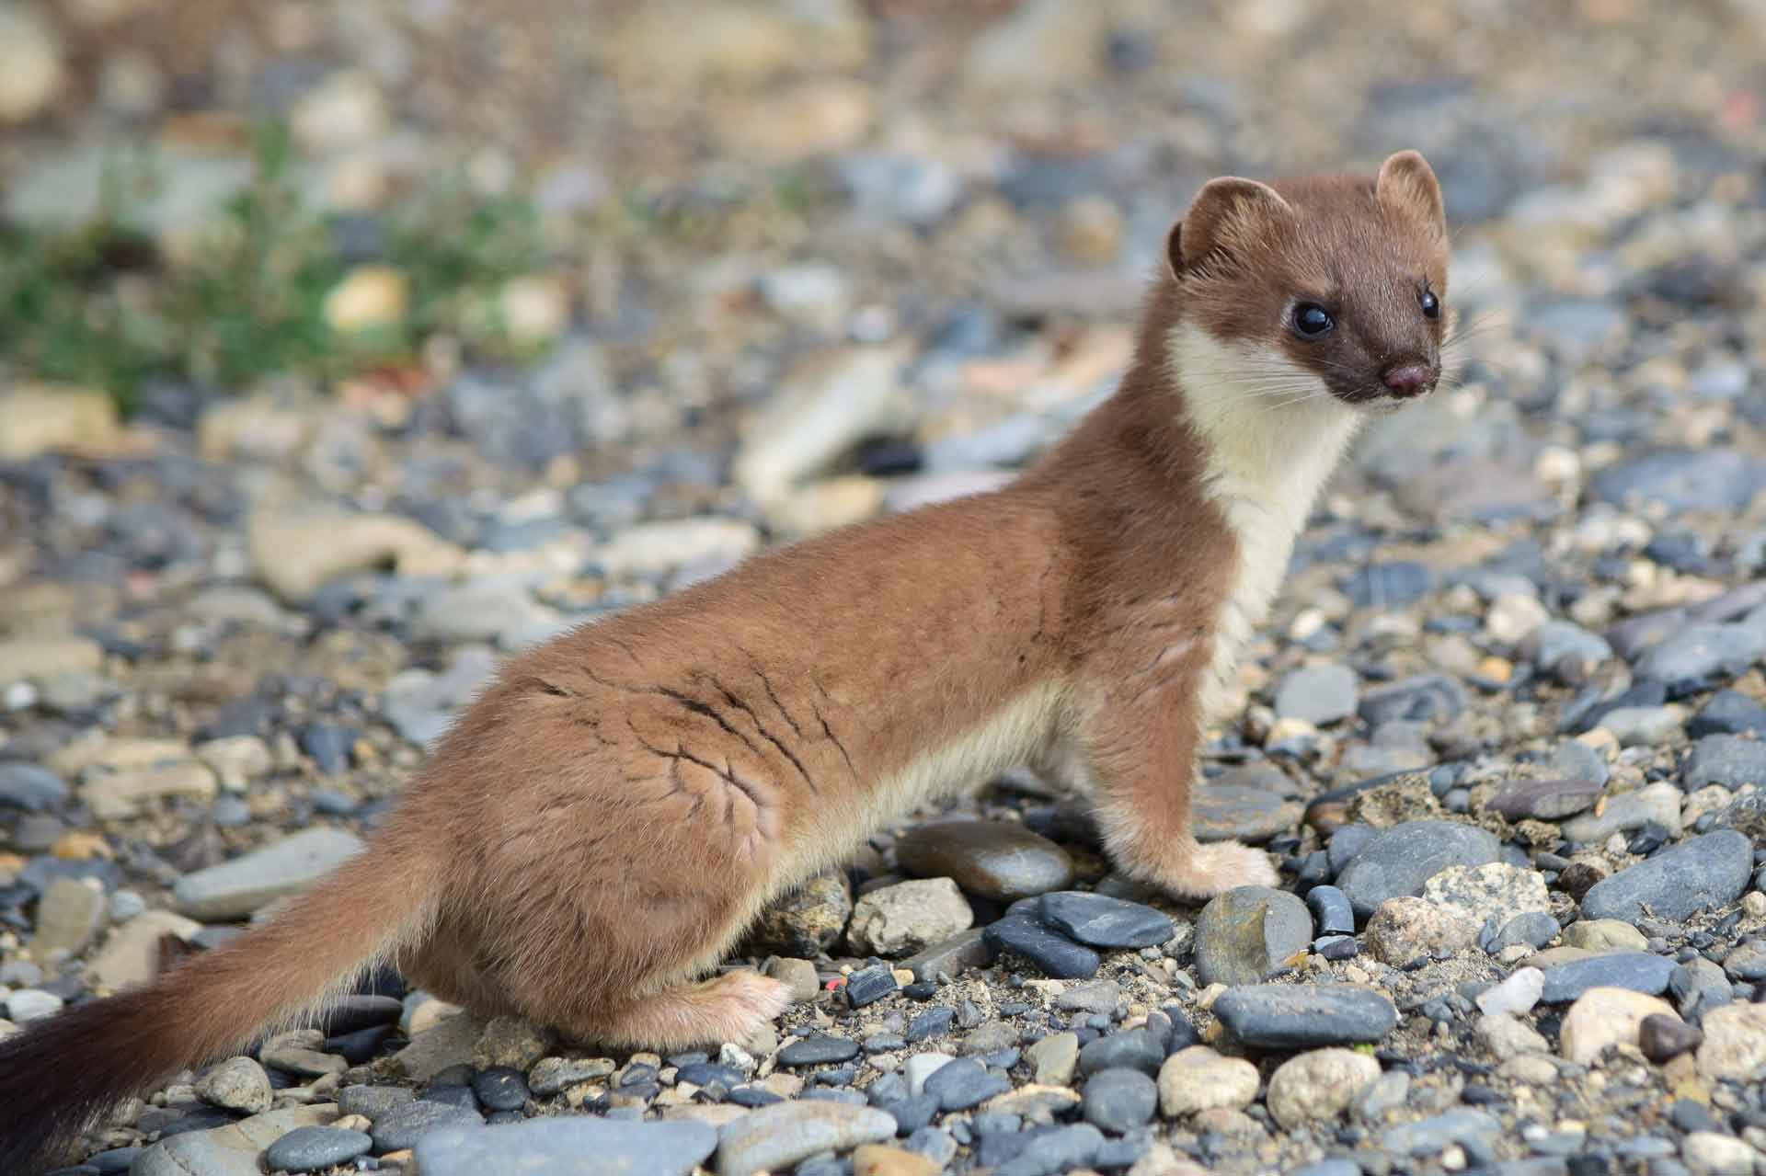
Горностай – небольшой зверёк с длинным телом на коротких ногах, с длинной шеей и треугольной головой с небольшими округлыми ушами.
Длина тела 17 – 38 см, длина хвоста 6 – 12 см. Масса тела от 70 до 260 г.

Slide 4
Знакомство с текстом
Стр. 14, у. 21
О чём текст?
Придумайте заголовок.

Slide 5
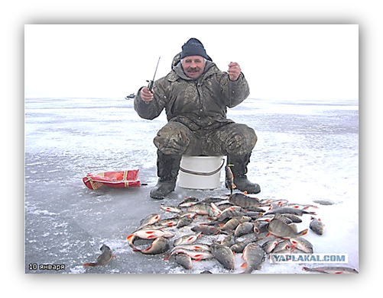
1
Зима. Около лунки сидит рыболов. Выловленная рыба лежит прямо на льду.

Slide 6
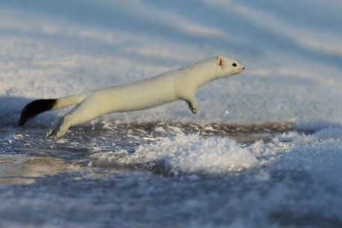
2
Вдруг на лёд выскочил зверёк, белый-белый, нежно-снеговой, только кончик хвоста чёрный. Это горностай. Лёгкими, воздушными, длинными прыжками он стремительно приблизился к рыболову.

Slide 7
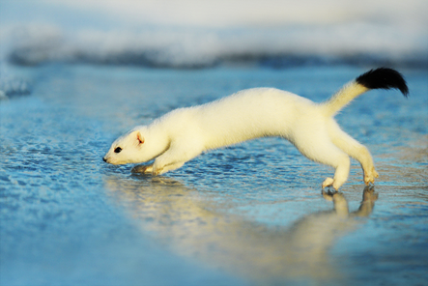
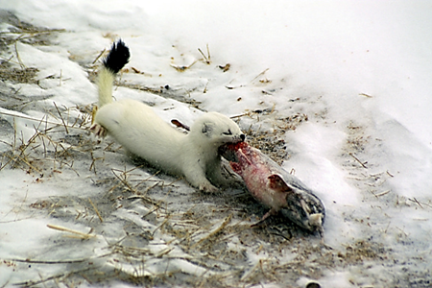
3
Рыболов узнал своего знакомого. Он бросил горностаю рыбку. Шустрый зверёк с хода схватил ёршика и в несколько прыжков отнёс в своё ледяное убежище. Через минуту горностай опять был на льду. Действовал он умело, проявлял расторопность и смелость.

Slide 8
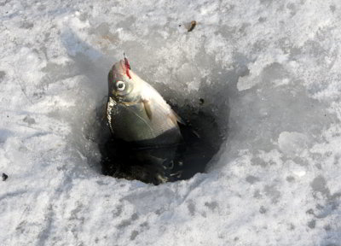
Словарная работа
Лунка – отверстие во льду.
рыболов
и
в
з…ма
хв…сты
л…вить
л…жит
зв…рёк
рыболо...
лё…
пры…ками
лё…кими
ры…ка
д
о
ж
о
г
е
б
е

Slide 9
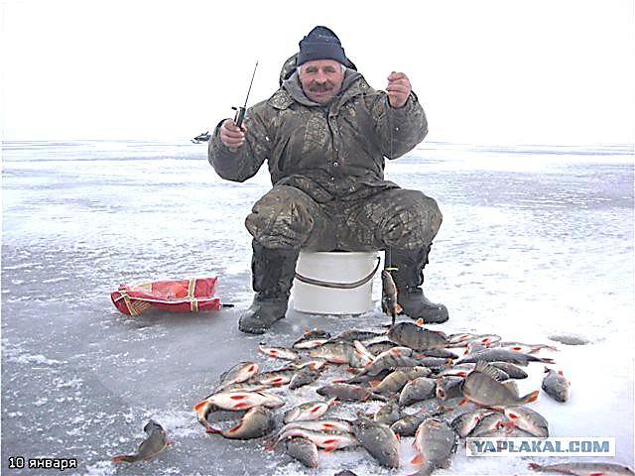
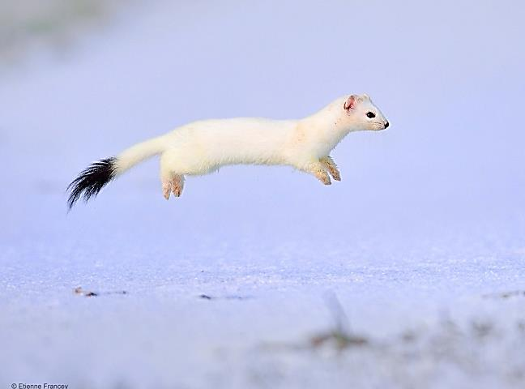
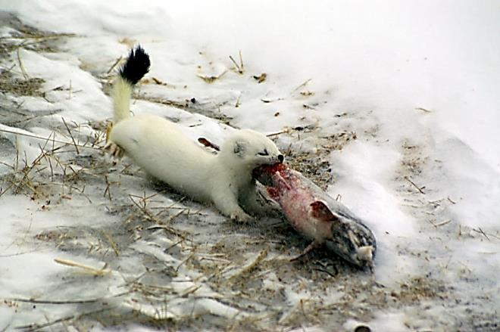
Восстанови события

Slide 10
Зима. Около лунки сидит рыболов. Выловленная рыба лежит прямо на льду.
Вдруг на лёд выскочил зверёк, белый-белый, нежно-снеговой, только кончик хвоста чёрный. Это горностай. Лёгкими, воздушными, длинными прыжками он стремительно приблизился к рыболову.
Рыболов узнал своего знакомого. Он бросил горностаю рыбку. Шустрый зверёк с хода схватил ёршика и в несколько прыжков отнёс в своё ледяное убежище. Через минуту горностай опять был на льду. Действовал он умело, проявлял расторопность и смелость.

Slide 11
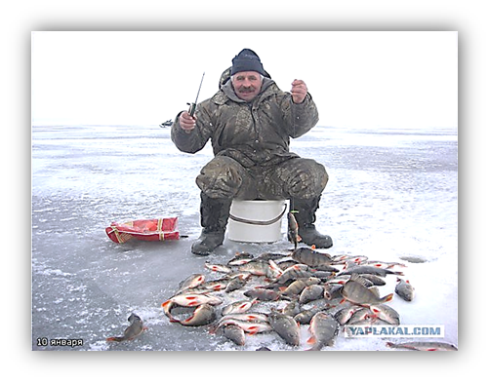
1. Улов рыболова.
Зима; выловленная рыба.
2. Появление горностая.
Выскочил зверёк; белый – белый; горностай; стремительно приблизился.
3. Шустрый зверёк.
Узнал знакомого; схватил ёршика; ледяное убежище; проявляя расторопность.

